Slide 1
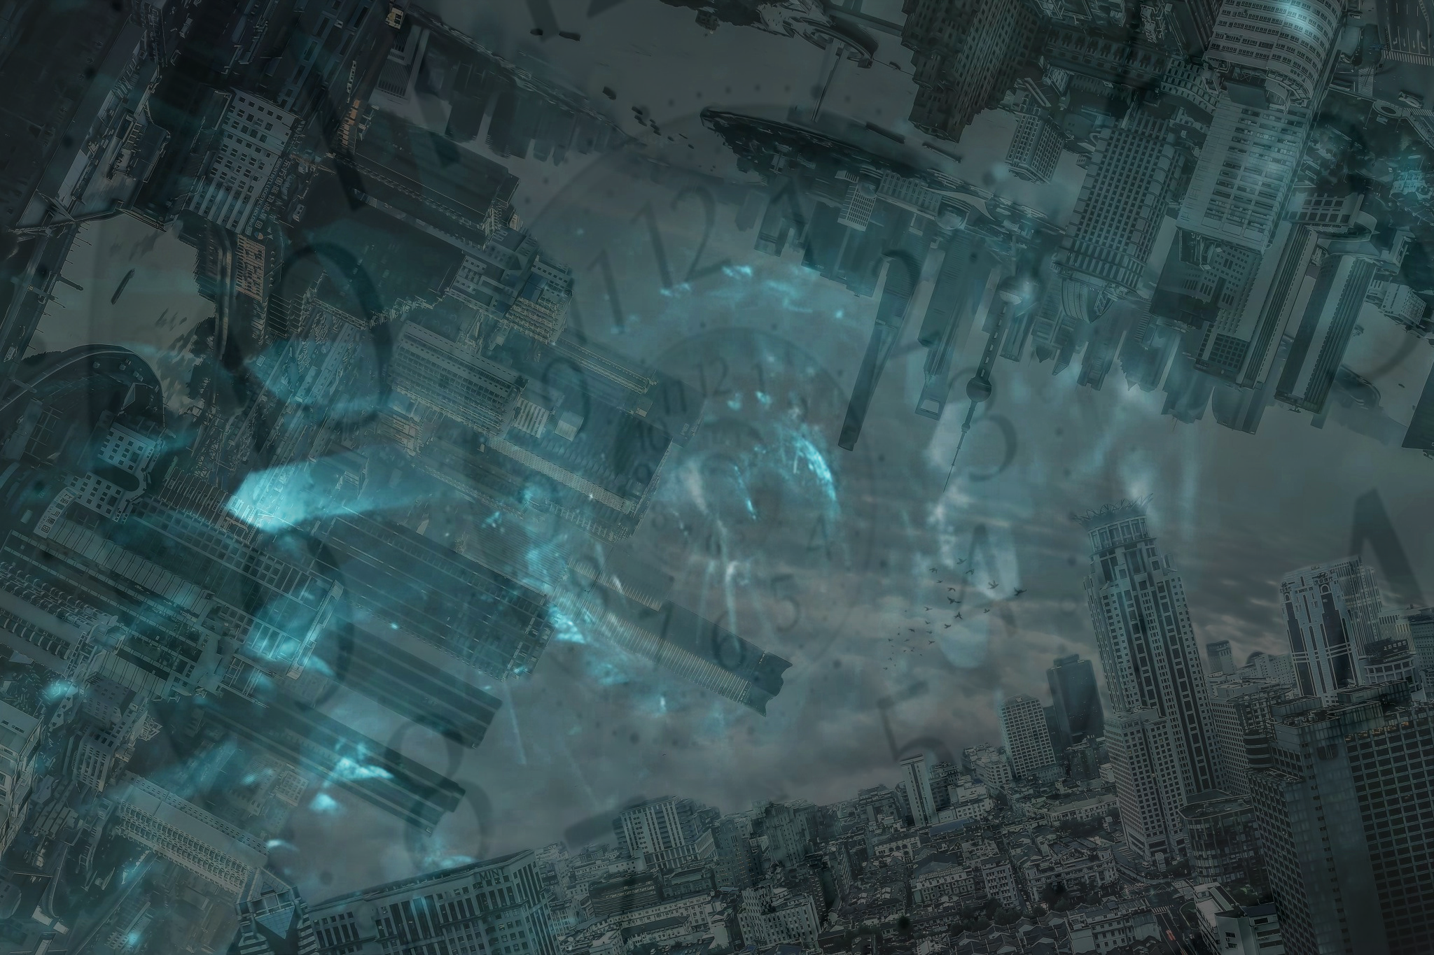
時間、空間…全てを支配するために…
企画者 伊興良
ジャンル ３Ｄファーストパーソン・シューティングゲーム
ターゲット シューティングゲームとサイエンス・フィクション好きなひと
想定ハード PC/Xbox Series X/PS5
プレーヤー人数 1人

Slide 2
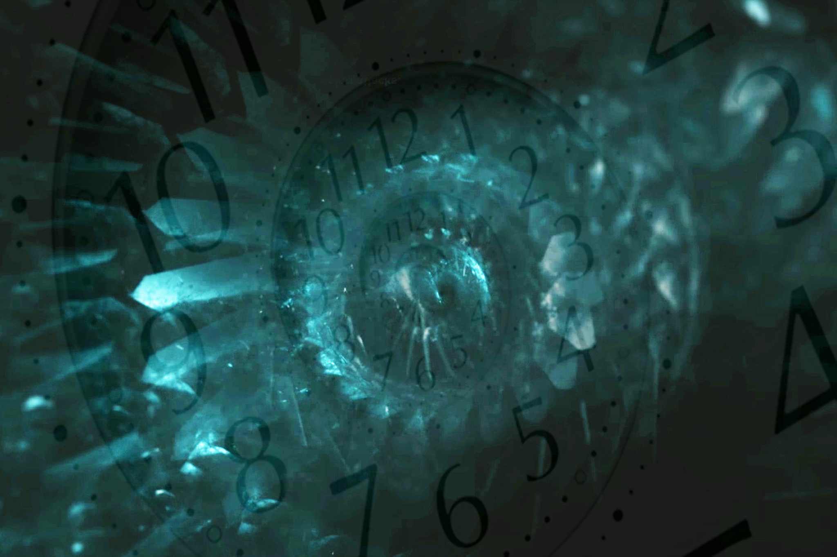


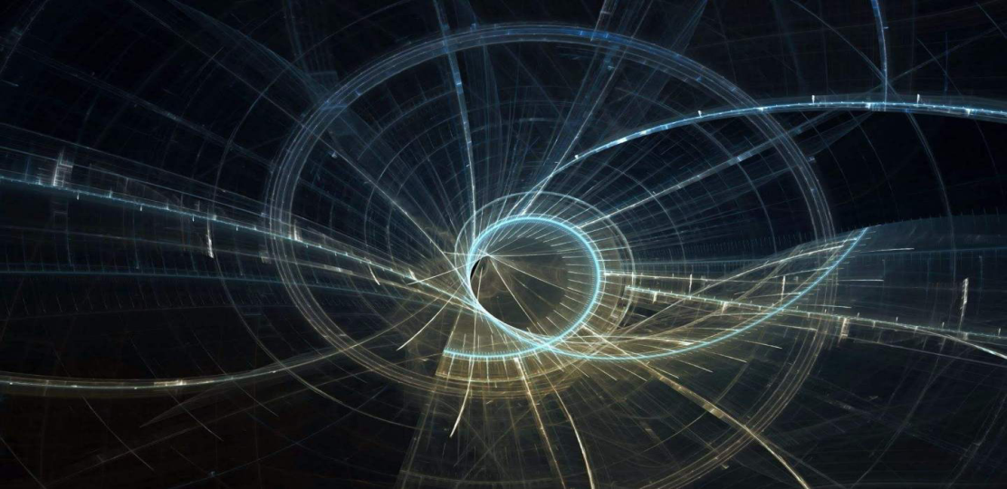
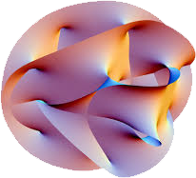

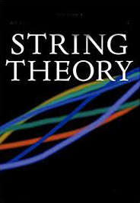
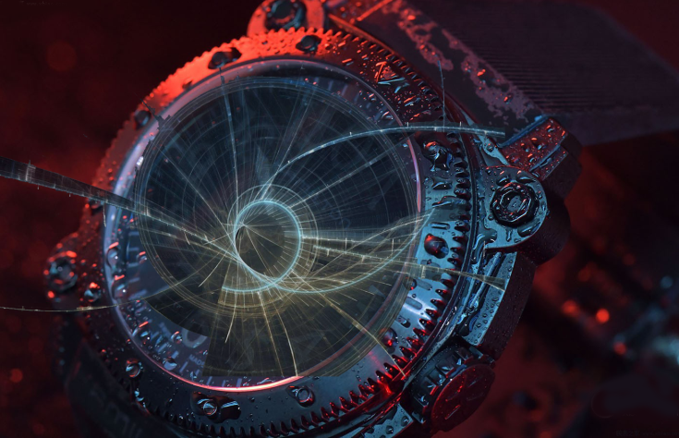
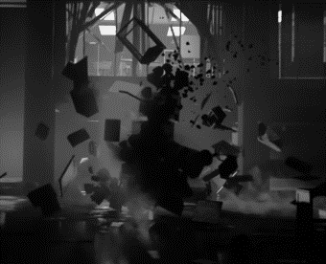
ストーリー
宇宙のすべてを説明するために、弦理論は発表された。弦理論から見れば、宇宙のすべての現象や物事は1次元の弦ごととして扱っていることだ。弦理論が実証されば、時間、空間、物質、さらには次元などをコントロールすることが夢ではないかもしれない。
21世紀末、前の時代が残した万有の理論的問題である弦理論を解決するために、世界各国連携して、最先端技術を持つ物理研究チーム「ストリングス」（STRINGS）を結成した。
研究チームは努力を重ねた結果、ある日、弦理論の研究に大きなブレークスルーだったと発表した。
とある物理学を専攻している彼が研究棟に入った瞬間、ビルの全員が消えた。それどころか、メイン研究室に到着したかれは、弦の入ったマシンを見つけた。なぜかスイッチが入ったことで、研究棟全体が、ひいては世界的に時間、空間、物質などがカオスに陥り、そしてこの時空に属さない生物も出現した。
プレイヤーはこの生徒に扮し、空間、時間、物質をコントロールして真実を探る。

Slide 3
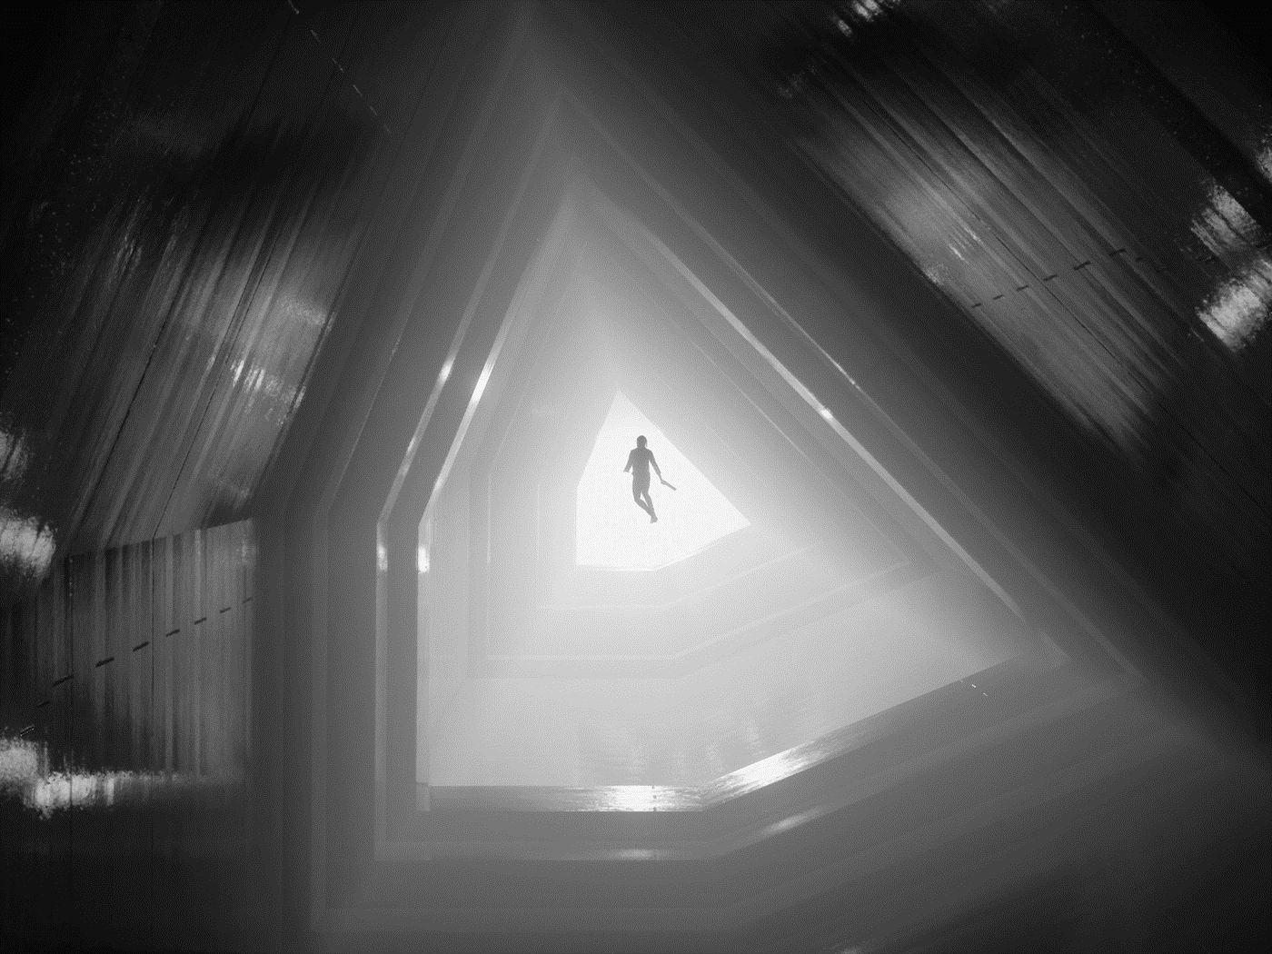


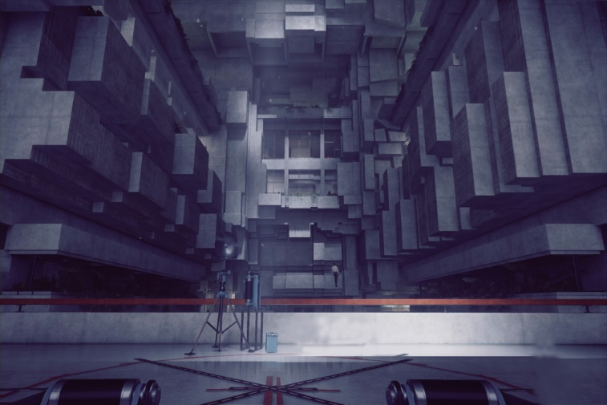

コンセプト
弦で時間、空間、物質をコントロールする。
混乱（カオス）している宇（Space）宙（Time）の中に真実を探る。
無限な可能性がある時空に繰り返す。

Slide 4
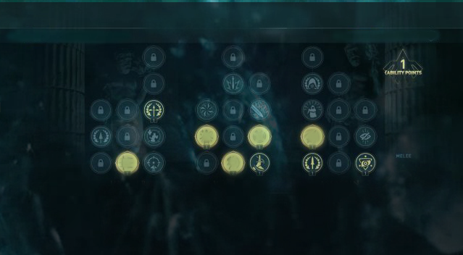
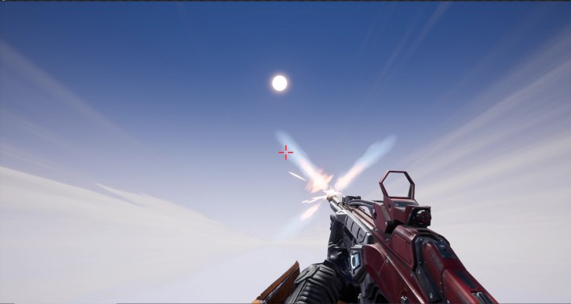
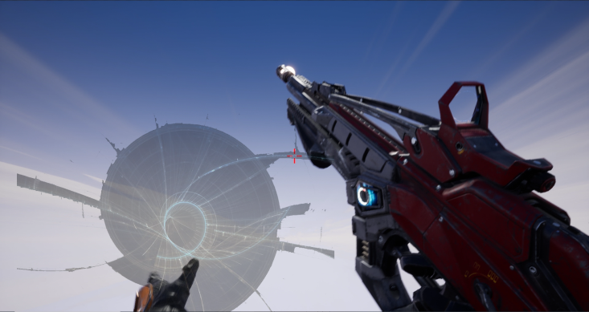
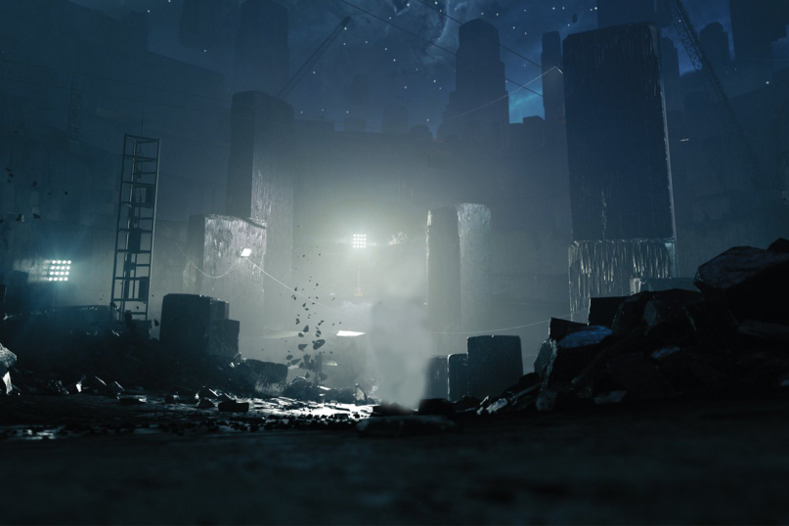
ゲーム内容
シューティング
弦発動
膨大なテクノロジー・ツリー（時間、空間、物質）から自由に戦い方を選べる。
時でも場所でも、プレイヤーの思うがままに世界を変える。

Slide 5
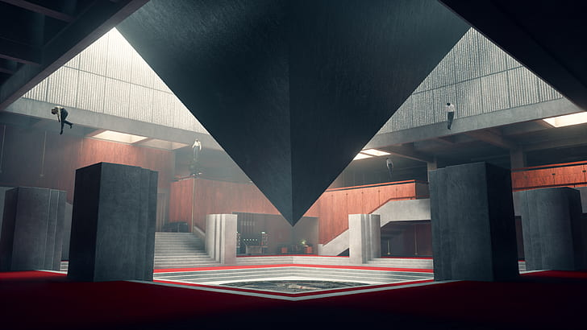
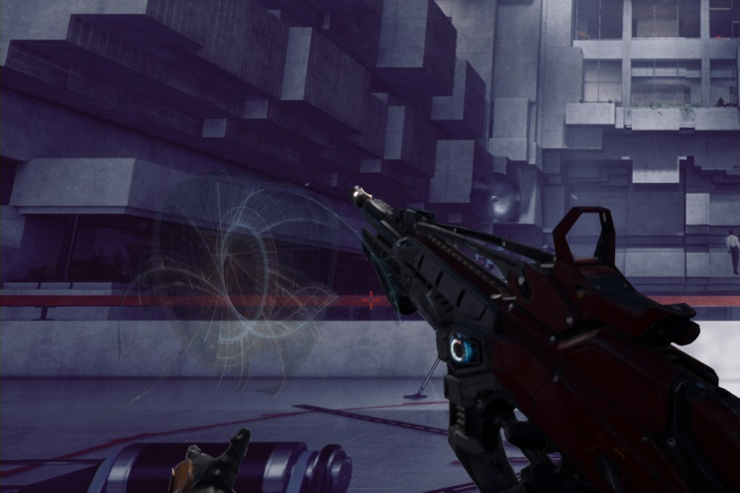
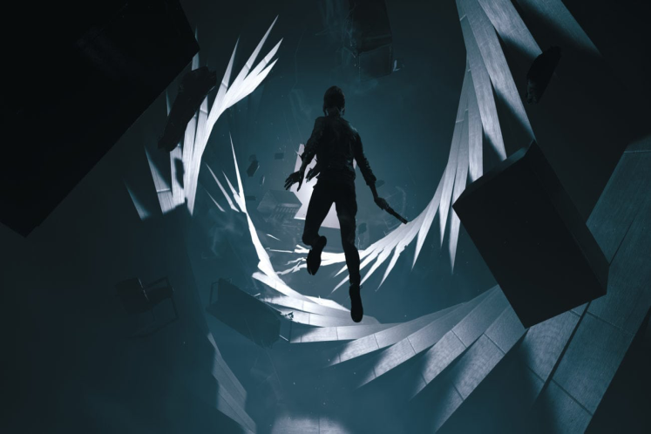
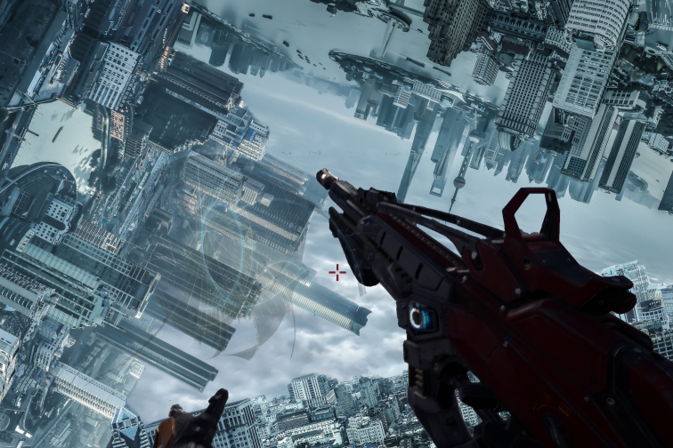
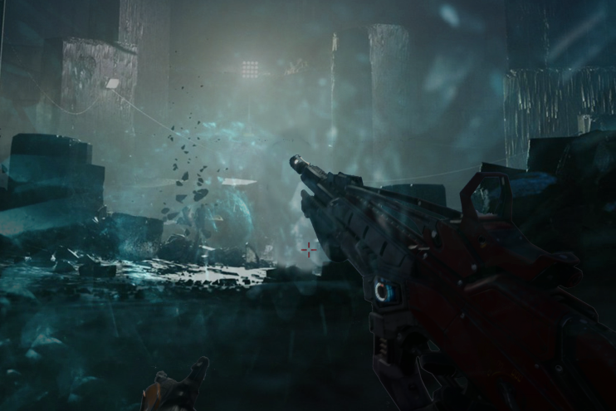
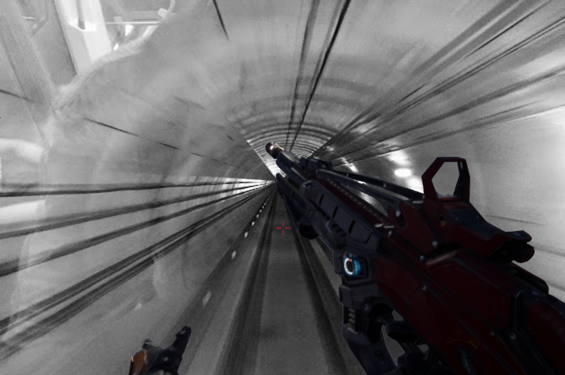
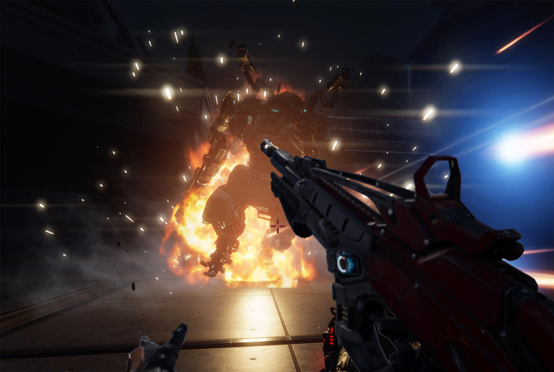
空間支配
牽引
移動
折り畳む
時間超克
逆転
加速
停止

Slide 6
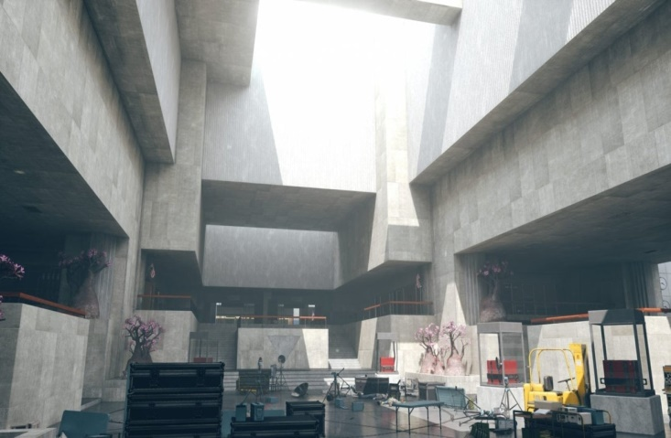

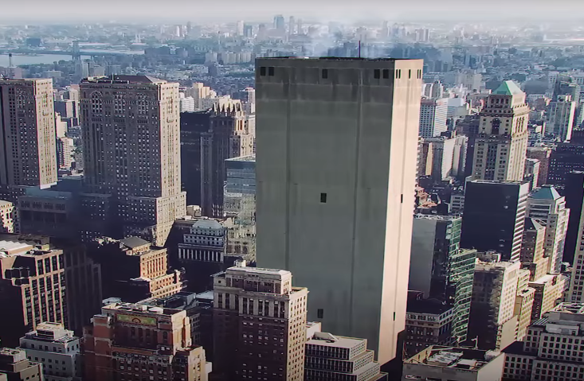

システム
ステージを自由に破壊、創造できる。
次世代の超高速SSDにより読み込み速度で世界が一瞬でステージに変化できる。
建物が崩れ、植物が生まれ…弦の力が世界に影響されている。

Slide 7
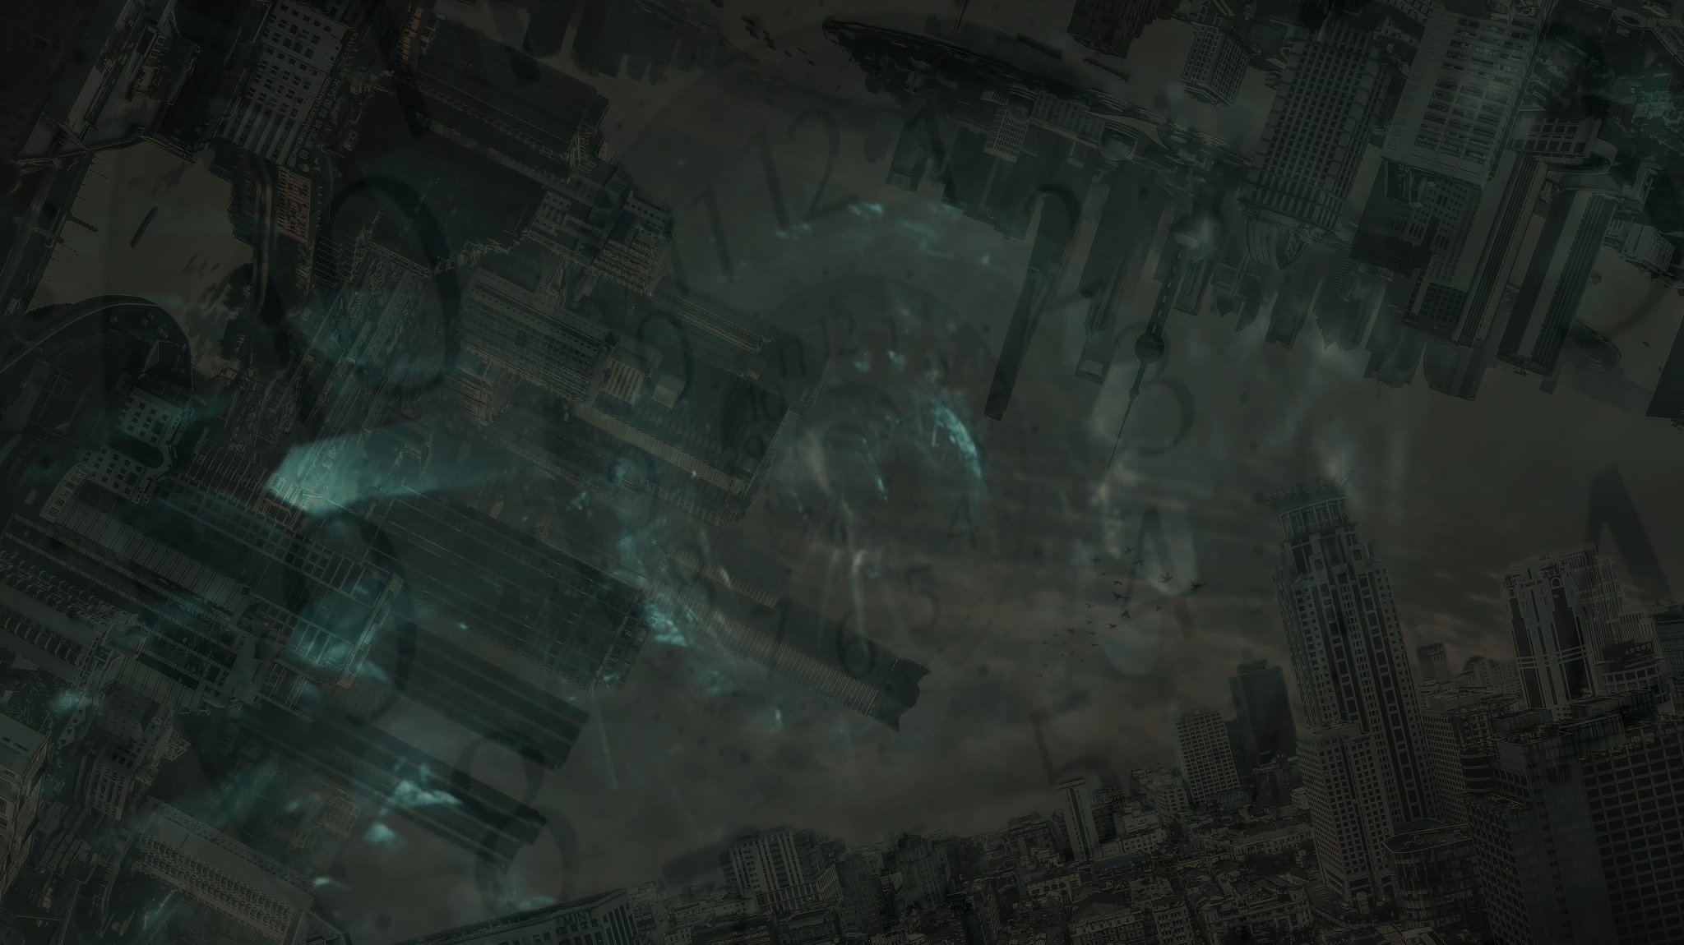
まとめ
タイトル | ケイオティク ストリングス：CHAOTIC STRINGS
ジャンル | ３Ｄファーストパーソン・シューティングゲーム
コンセプト | 弦で時間、空間、物質をコントロールして敵を倒し、真実を探る。
メインターゲット | シューティングゲームとサイエンス・フィクション好きなひと
ポイント | サイエンス・フィクションみたいな物語。 宇宙をコントロールする奇妙な冒険。

Slide 8
ご清聴ありがとうございました
もしよろしければ開発中のデモ動画がありますので、見ていただければ幸いです。
https://youtu.be/dvyJFjWx3iY

